Slide 1



“Uso del Sistema de Apoyo para toma de Decisiones de Transferencia Agrotecnológica (DSSAT) para estimar el rendimiento en tomate, cultivares Amalia y Elbita ”
 | UNIVERSIDAD AGRARIA DE LA HABANA “Fructuoso Rodríguez Pérez” INSTITUTO NACIONAL DE CIENCIAS AGRÍCOLAS
Maestría en Biomatemática
Autor: Ing. Sergio León Matos
Tutores: Dr.C. René Florido Bacallao
Dra.C. Marilyn Florido Bacallao
Mayabeque, 2022
Notes:
Para simular el rendimiento en tomate

Slide 2


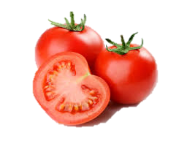
INTRODUCCIÓN
30% producción hortícola
Superficie de siembra de 5 millones de ha
Producciones de 171 millones de t año
(OCEI, 2017), (FAOSTAT, 2020)
Notes:
El tomate (Solanum lycopersicum L.), es el cultivo hortícola más consumido en el mundo debido a su papel fundamental en los hábitos alimenticios de una amplia parte de la población mundial
Su cultivo representa más del 30% de la producción hortícola mundial, con una superficie de siembra de cinco millones de hectáreas y producciones de 171 millones de t año (OCEI, 2017), (FAOSTAT, 2020)

Slide 3
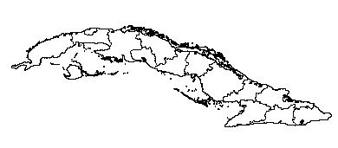
INTRODUCCIÓN
la explotación comercial del cultivo en nuestro país se limita generalmente al período óptimo
disminuciones en los rendimientos
calidad de los frutos en las siembras fuera de ese período
Temperaturas altas
nivel de producción
800 000 t año⁻¹
rendimiento promedio
13.3 t ha⁻¹
cuajado pobre de los frutos y disminución de la producción
(ONE, 2018), (Florido et al 2012)
Notes:
En Cuba, el tomate ocupa el 42% del área destinada a hortalizas, con un nivel de producción de 800 000 t año⁻¹ y rendimiento promedio de 13.3 t ha⁻¹
la explotación comercial del cultivo en nuestro país se limita generalmente al período óptimo, debido a las disminuciones en los rendimientos y en la calidad de los frutos en las siembras fuera de ese período, y que se atribuye a los efectos negativos que producen las temperaturas altas, ocasionando un cuajado pobre de los frutos y la disminución de la producción, de ahí que éstos constituyan factores importantes que inciden en los rendimientos bajos del tomate en ambientes tropicales, En este sentido, Cuba se debe preparar para enfrentar el desafío del cambio climático, de ahí que disponer de instrumentos que permitan simular situaciones caóticas para los cultivos, permitirá tomar medidas alternativas para mitigar los mismos. (ONE, 2018), (Florido et al 2012)

Slide 4
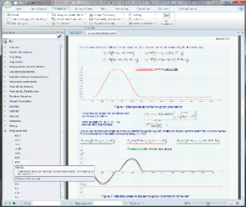
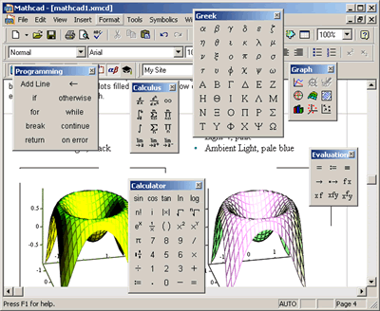
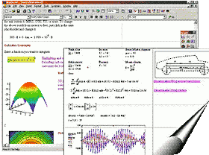
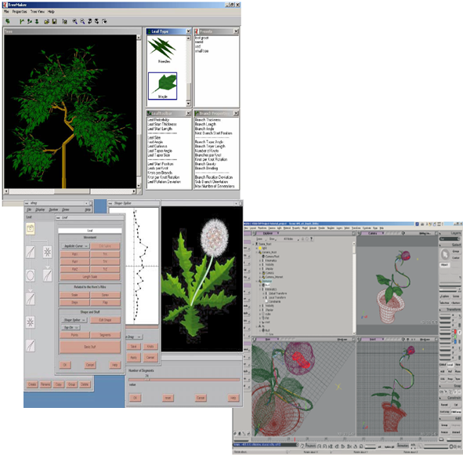
INTRODUCCIÓN
Evaluar los recursos disponibles
Realizar análisis de factibilidad de la producción agrícola
Permiten
Evaluar un gran número de interacciones planta-ambiente-manejo
Realizar la predicción de rendimientos medios y potenciales
Facilitar la toma de decisiones
(Hernández et al., 2009; Rodríguez-González et al., 2018)
Notes:
Durante los últimos 10 años se han desarrollado modelos de simulación de base ecofisiológica para un número importante de sistemas de cultivos.
han demostrado ser herramientas que permiten evaluar los recursos disponibles,
evaluar un gran número de interacciones planta-ambiente-manejo y
facilitar la toma de decisiones
Realizar análisis de factibilidad de la producción agrícola
Realizar la predicción de rendimientos medios y potenciales
evaluando el riesgo productivo ante los cambios climáticos previstos (Hernández et al., 2009; Rodríguez-González et al., 2018)

Slide 5

INTRODUCCIÓN
Una interfaz de modelos de simulación de cultivos-suelo
Programas para evaluar estrategias de manejo
Proporciona
Datos para el suelo y el clima
(Jones et al., 1998)
Notes:
DSSAT es un modelo popular de cultivo utilizado en más de 100 países durante más de 20 años
Es un paquete de software para microcomputadoras,
que proporciona una interfaz de modelos de simulación de cultivos-suelo, datos para el suelo y el clima, y programas para evaluar estrategias de manejo.
Los coeficientes genéticos de las variedades de tomate de Cuba no se incluyen en la base de datos de cultivares de DSSAT.
Teniendo en cuenta lo anterior, se plantea como problema científico(Jones et al., 1998

Slide 6
PROBLEMA
¿Cómo propiciar el incremento del rendimiento de las variedades de tomate ante el cambio climático?
HIPÓTESIS
La estimación del comportamiento mediante el modelo DSSAT para las variedades de tomate, permitirá predecir los rendimientos y la rentabilidad del cultivo ante el cambio climático.

Slide 7
OBJETIVO GENERAL
Aplicar la herramienta de modelación DSSAT para estimar el comportamiento de las variedades de tomate (Elbita y Amalia) ante el cambio climático.

Slide 8
OBJETIVOS ESPECÍFICOS
1. Determinar los valores de los coeficientes genéticos que describen el comportamiento de las variedades de tomate Elbita y Amalia en las condiciones de Cuba.
2. Simular el comportamiento del rendimiento de las variedades de tomate Elbita y Amalia en dos períodos de siembra (temprano y óptimo).
3. Realizar evaluación económica de la propuesta.

Slide 9
PROYECTO ASOCIADO
Utilización de fuentes de resistencia de tomate en el mejoramiento genético y producción de local de semilla para disminuir los efectos del cambio climático

Slide 10
MUCHAS GRACIAS

